Slide 1
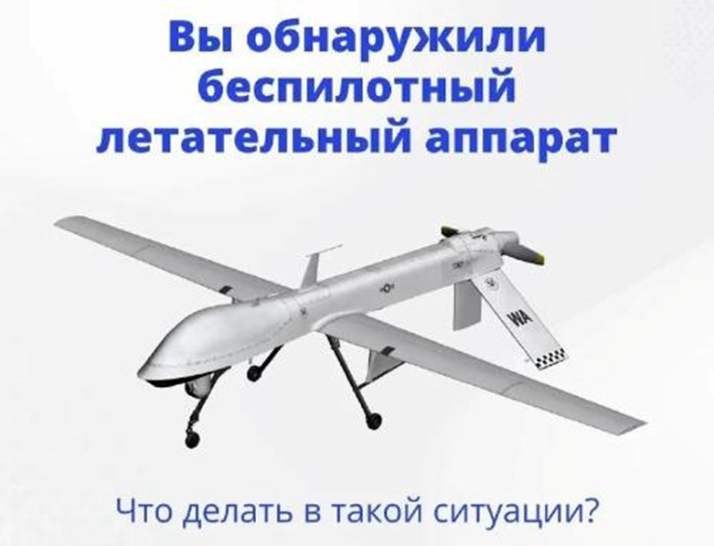

Slide 2
Порядок действий в случае обнаружения над территорией или падения на территорию беспилотного летательного аппарат (БПЛА)

Slide 3
При обнаружении над территорией неизвестного БПЛА незамедлительно сообщить об этом:
непосредственному руководителю;
охране объекта;
представителю арендодателя (при наличии возможности).
Незамедлительно проинформировать территориальные органы МВД и ФСБ России, либо Единую дежурно-диспетчерскую службу муниципального образования по номеру 112 и сообщить:
свои фамилию, имя, отчество и занимаемую должность;
наименование объекта и его точный адрес;
характер поведения летательного аппарата;
- наличие системы видеонаблюдения на месте; - другие сведения по запросу уполномоченного органа.
Покинуть открытую территорию, по возможности укрыться в здании.
При падении или приземлении БПЛА, а также при обнаружении уже приземлившегося БПЛА необходимо отойти от него на расстояние не менее 50 метров, по возможности проконтролировать отсутствие в опасной зоне других людей и голосом предупредить их об опасности, после чего произвести действия, указанные в первых двух пунктах данного раздела.

Slide 4
Запрещается:
- находиться в прямой видимости аппарата;
- пытаться сбить его подручными предметами и иными средствами поражения;
- пользоваться вблизи радиоаппаратурой, мобильными телефонами, устройствами GPS (кроме случаев сообщения об обнаружении БПЛА);
- приближаться к упавшему или приземлившемуся БПЛА;
- оказывать на упавший или приземлившийся БПЛА любое физическое воздействие (перемещать его, пытаться вскрыть, разобрать, изучить, ударить и т.д.).

Slide 5
Общие правила поведения при атаке БПЛА
Как распознать БПЛА
Распознать БПЛА достаточно просто: они летят невысоко и с виду похожи на небольшой самолёт. Однако именно они представляют наибольшую опасность, так как могут быть начинены взрывчаткой. Жужжащие квадратные БПЛА с мигающими лампочками - квадрокоптеры, которые чаще всего используют для наблюдения и съёмок с высоты птичьего полёта. Звук БПЛА распространяется недалеко и похож на жужжание модели самолёта.

Slide 6
2. Что делать, если вы услышали звук БПЛА и свист ракеты
Если вы услышали звук БПЛА на улице, первое, что нужно сделать - это найти любое укрытие: подъезд, паркинг, подземный переход, яму или подвал. Затем, если вы определили направление полёта БПЛА или видели его, позвоните по номеру 112 и сообщите о том, что увидели. Если вы услышали свист ракеты или разрыв ПВО на улице, не доставайте телефон, чтобы снять впечатляющее видео. Вместо этого найдите укрытие: подъезд, паркинг, подземный переход, яму или подвал. Даже козырёк подъезда может стать подходящим укрытием, если между вами и осколками будет хоть какое-то препятствие. Если укрытия нет, лягте на асфальт или землю и прикройте голову руками, сумкой или рюкзаком.

Slide 7
3. Что делать, если вы услышали сирену и работу ПВО
Если вы услышали работу ПВО в помещении, сразу же отойдите от окон (осколки и стёкла могут быть опасны) и спрячьтесь в коридоре, туалете или ванной комнате. Ракеты и обломки редко представляют угрозу для домов в целом, но они могут быть опасны для людей. Поэтому ваша задача - находиться как можно дальше от опасности, в идеале - за стеной. Оставайтесь там до окончания работы ПВО. Не снимайте в окно, так как многие уже были ранены или погибли из-за этого. Если вы услышали сирену в помещении, также бегите в коридор, ванную комнату или туалет, или если вы знаете работающее и открытое укрытие-подвал, то туда.
Если вы услышали сирену на улице, не снимайте «страшное и атмосферное видео», а бегите в подъезд, любое здание, переход, паркинг или под козырёк подъезда. Сирена подаётся следующим образом: военные видят пуски и решают, успеют ли они дать команду на включение сирен. Если времени хватает, они дают команду властям региона, а те передают в город «включить». Если времени нет, ПВО работает сразу, без сирен. Если вы находитесь в городе или посёлке, который может быть атакован, имейте с собой документ, пауэрбанк, лекарства от ваших болезней, воду и одежду по погоде. У вас будет адреналин, но не нужно выплёскивать его в чатах.

Slide 8
4. Как укрыться от БПЛА
БПЛА имеет чрезвычайно мощную камеру, которая может различить людей и автомобили с высоты в несколько километров. Большинство БПЛА оборудованы инфракрасной камерой ночного видения. Они могут издалека заметить тепло человеческого тела, причём неважно, днём или ночью.
Порядок действий:
прячьтесь под густыми деревьями, потому что они являются лучшим прикрытием от БПЛА;
высаживайтесь из транспортных средств и держитесь от них подальше, лучше разбежаться в разные стороны;
избегайте скопления людей на открытых площадках;
обманывайте БПЛА, «входя в места с множеством входов и выходов»;
лучшее укрытие - подвалы;
если находитесь в доме, лучше спуститься в подвальное помещение;
откажитесь от использования сотового телефона, навигатора и других устройств с системами GPS;
укрытием может стать спасательное термоодеяло из фольги, которое даёт отражение для БПЛА и оставляет человека незамеченным.

Slide 9
5. Как защитить имущество от БПЛА
На крышу автомобиля и зданий можно рассыпать кусочки стекла и зеркала - это создаст существенные помехи для камеры БПЛА; В районах, часто подвергающихся атакам, можно использовать дым в качестве прикрытия. Например, жечь шины.

Slide 10
6. НЕ снимать на видео
Не стоит делиться своими эмоциями «тут громко!», «страшно!» и т. д., особенно если вы что-то сняли. Во-первых, вы добавите паники, во-вторых, враги следят и делают скриншоты. Работу ПВО не снимать, если вы можете привязать точку съёмки к местности. Враги следят за чатами, делают скриншоты и пытаются спровоцировать панику. Да, у врага есть спутники НАТО, БПЛА и агенты, но не стоит помогать им дополнительно (и особенно пропаганде). Помните правило: «Знают двое - знают все». Чаще всего люди садились или получали приводы и судимости, отправив видео доверенным друзьям или родным в маленький чат дома. Но всегда найдётся тот, кто выложит видео в чат или сообщество, а враги это отследят. А потом они найдут автора (кто снял и кто выложил). Вам это нужно ради «минуты славы»?

Slide 11
7. Не паниковать
Если вас накрывает паника, попробуйте сделать вдох на раз-два-три и выдох на раз-два-три-четыре. Это может показаться смешным, но это работает. Главный принцип: если вы слышите громкие звуки в небе, это «страшно, но не страшно». Это значит, что наша ПВО сбивает врага. Уже после того, как всё успокоится, напишите родным/близким, что у вас всё хорошо. Интернета может не быть (повреждение, РЭБ, перегрузка сети от таких же людей), поэтому достаточно СМС.

